Slide 1


Дидактическая игра по ПДД для детей старшего дошкольного возраста

Slide 2


Slide 3
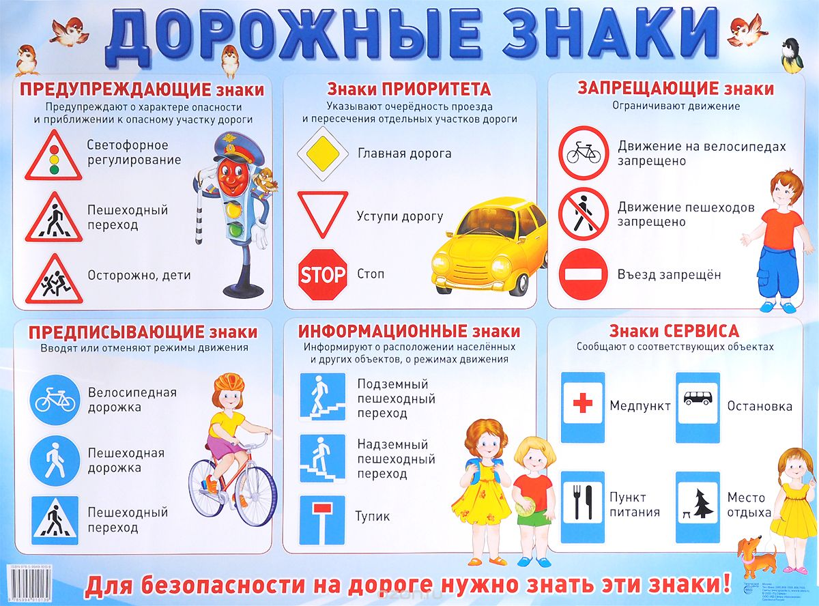

Slide 4
Каких дорожных знаков не бывает?
сервиса
разрешающих
запрещающих
приоритета
препинания
информационных
предписывающих

Slide 5
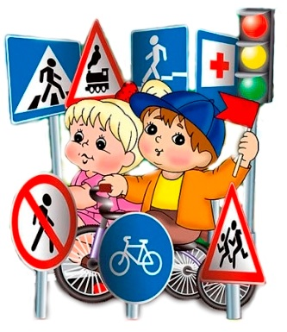
Для чего нужны знаки дорожного движения?
Нажми на ответ.
для водителей
для установления порядка
движения пешеходов
и транспорта на дороге
для пешеходов

Slide 6
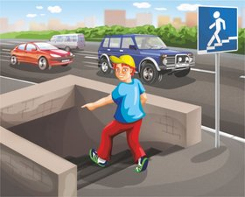
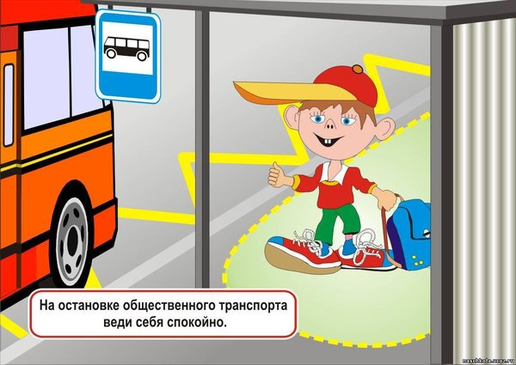
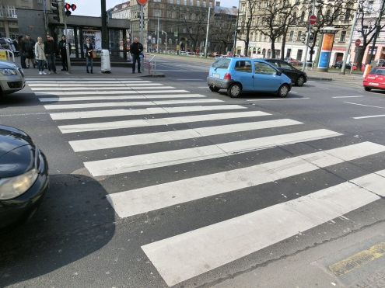
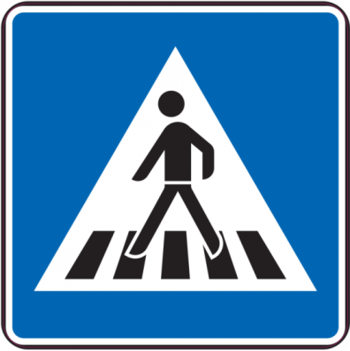
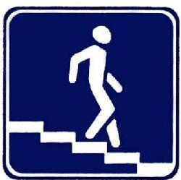
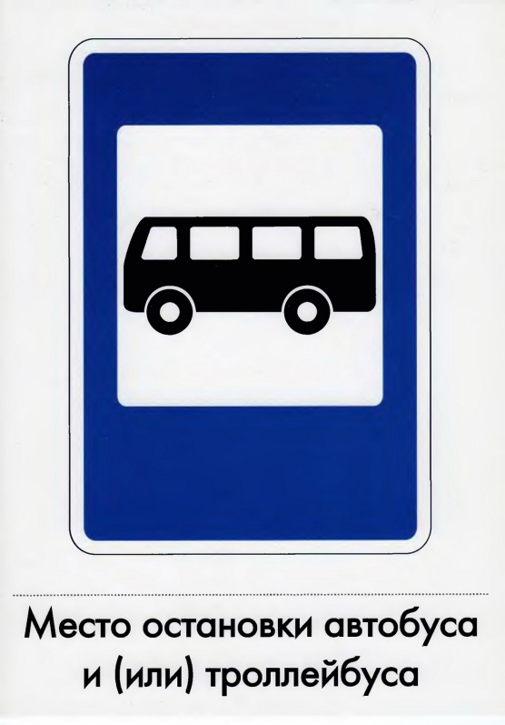
Как обозначены эти знаки на проезжей части улиц и дорог?
Назови знаки и соедини их с соответствующей картинкой.
1. Подземный переход. 2. Автобусная остановка. 3. Пешеходный переход

Slide 7
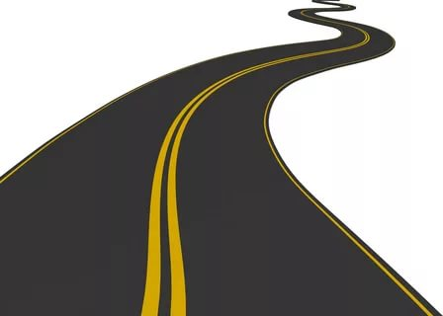

Загадки по ПДД
Эту ленту не возьмешь
И в косичку не вплетешь.
На земле она лежит,
Транспорт вдоль по ней бежит.
(дорога)
Никогда я не сплю,
На дорогу смотрю.
Подскажу, когда стоять,
Когда движение начинать.
(Светофор)

Slide 8
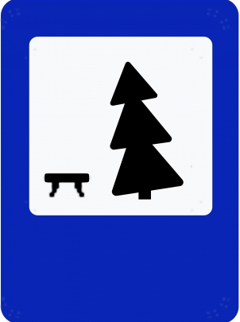
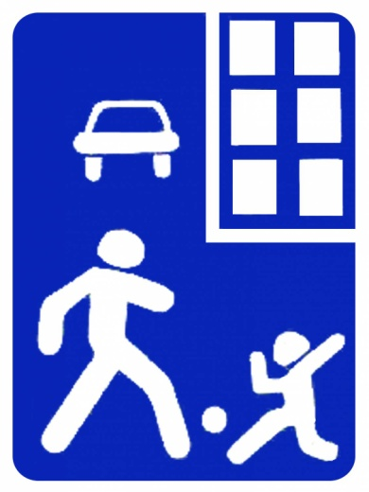



По обочине дороги,
Как солдатики, стоят.
Все мы с вами выполняем,
Все, что нам они велят.
(знаки)
1. Сосчитай сколько знаков Вы видите. (6)
1. Назови геометрические фигур, которые Вы видите (круг, квадрат, прямоугольник, треугольник, ромб)

Slide 9

Я в кругу с обводом красным,
Это значит – тут опасно!
Тут, поймите, запрещенья
Пешеходного движенья.
(«Переход запрещен»)
Круглый знак, а в нем окошко.
Не спешите сгоряча,
А подумайте немножко
Что здесь, свалка кирпича?
(Въезд запрещен)

Slide 10
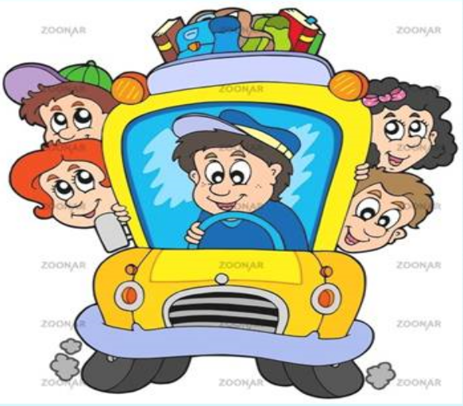

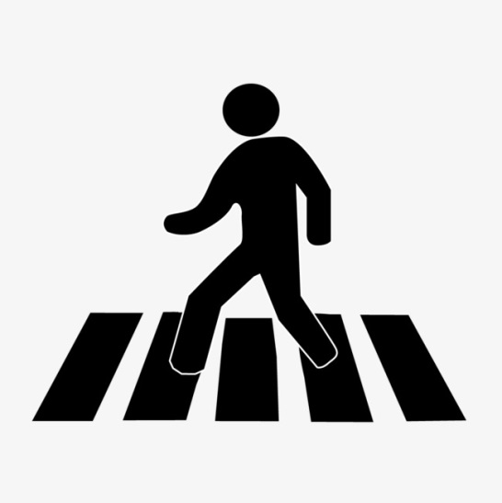
За рулем я сижу,
На дорогу гляжу.
(Водитель)
Это что за чудо-юдо,
Два горба, как у верблюда?
Треугольный этот знак
Называется он как?
(идут дорожные работы)
Человек по мне шагает.
Меня зеброй называет.
(пешеходный переход).

Slide 11
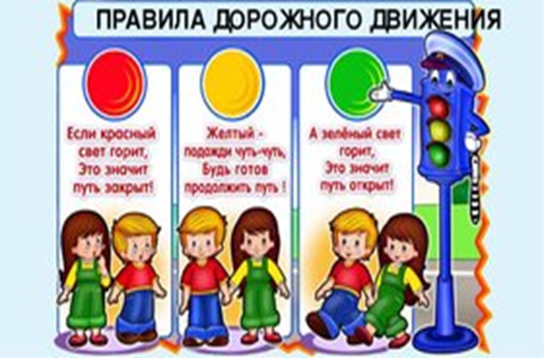
У него сигналов три.
Ты сигналы назови.
(красный, желтый, зеленый).

Slide 12

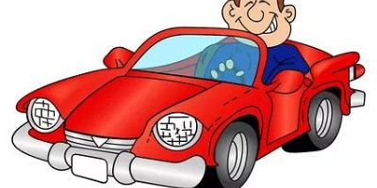
Полосатая указка,
Словно палочка из сказки
(Жезл)
Впереди и сзади,
И по бокам-окошки.
Что за странный домик
На округлых ножках?
(автомобиль)

Slide 13
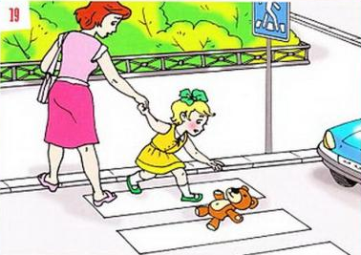
Опасно ли перебегать дорогу?
Нажми на правильный ответ.
НЕТ
Неопасно.
ДА
Опасно. В спешке человек становится невнимательным.

Slide 14
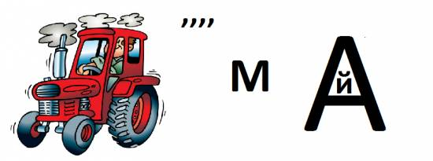
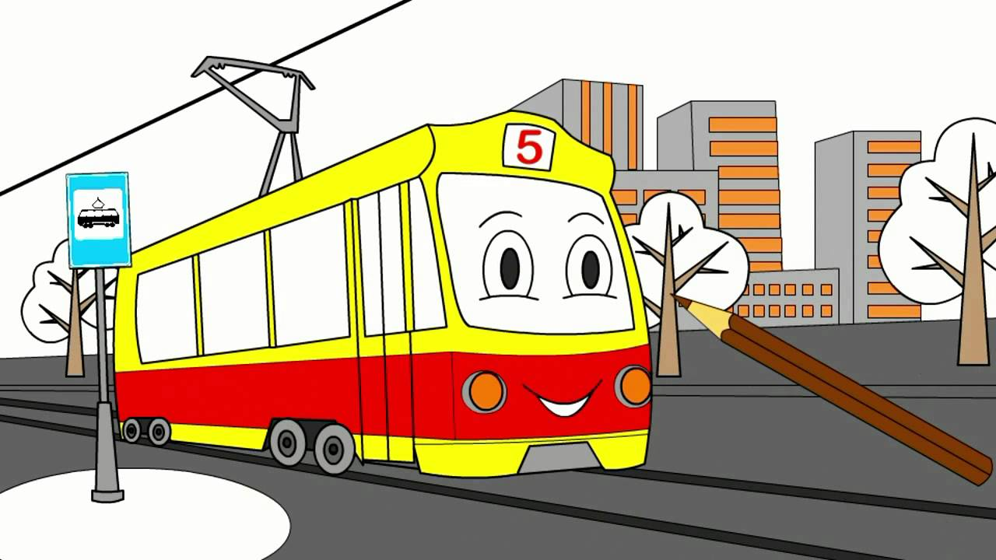
Расшифруй ребус:
Ответ

Slide 15
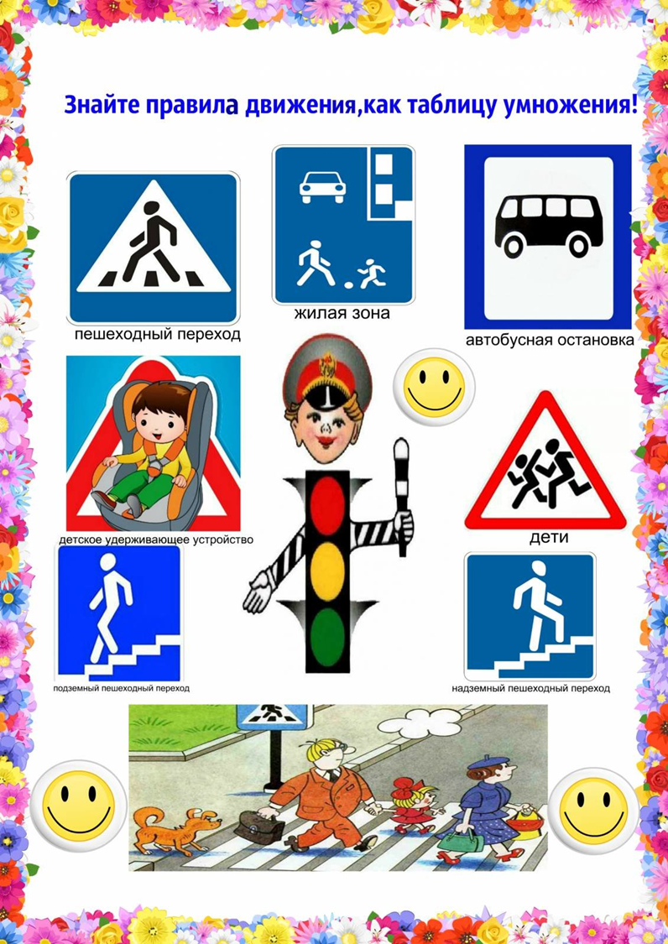

Slide 16

Будьте внимательны на дорогах, берегите себя!

